Slide 1
Jméno autora | Mgr. Jiří Kozák
Datum vytvoření | Prosinec 2011
Ročník | 6.
Vzdělávací oblast obor tematický okruh | Člověk a společnost Dějepis Nejstarší civilizace. Kořeny evropské kultury
Téma – název učebního materiálu | Malá kolonizace-Řecko
Anotace | Pomocí prezentace s výkladem zpracovávají poznámky a získávají vědomosti o malé řecké kolonizaci

Slide 2
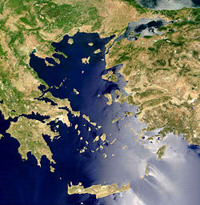
Malá kolonizace-Řecko

Slide 3
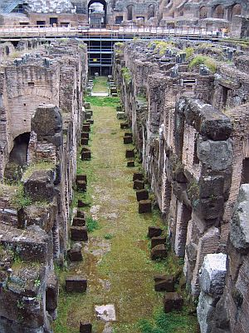
Kolonizace
Proces zakládání nových osad

Slide 4
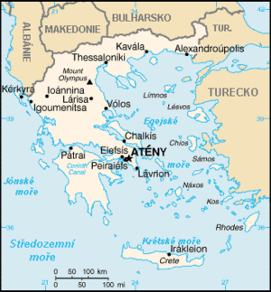
Malá kolonizace
Kvůli nepříliš plodné půdě hledali Řekové nová území. Logicky měli nejblíž Egejské moře a jeho ostrovy. Tímto směrem se časem dostali až na poloostrov Malá Asie

Slide 5
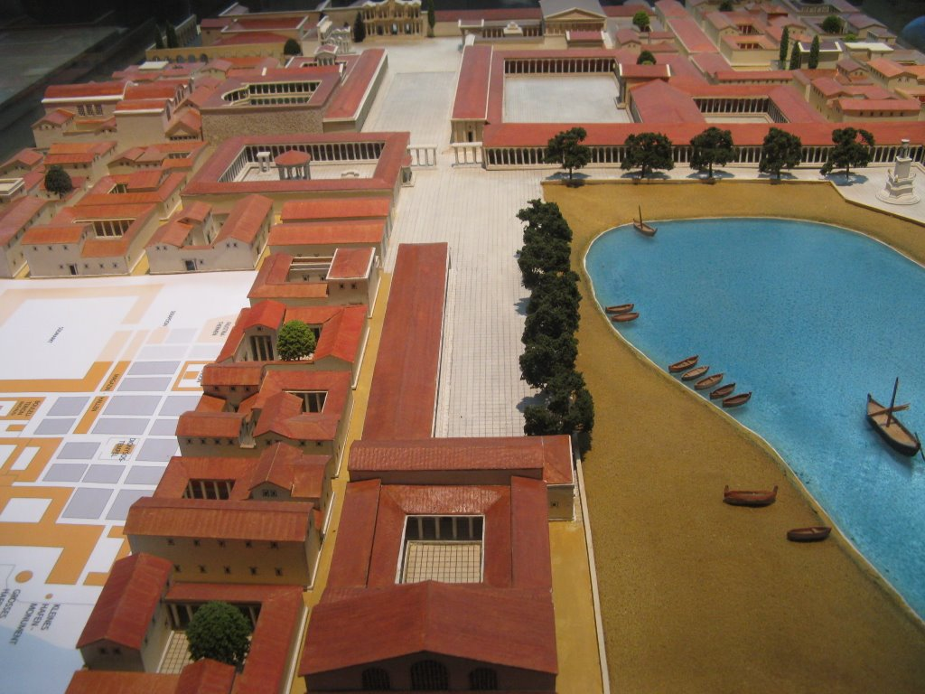
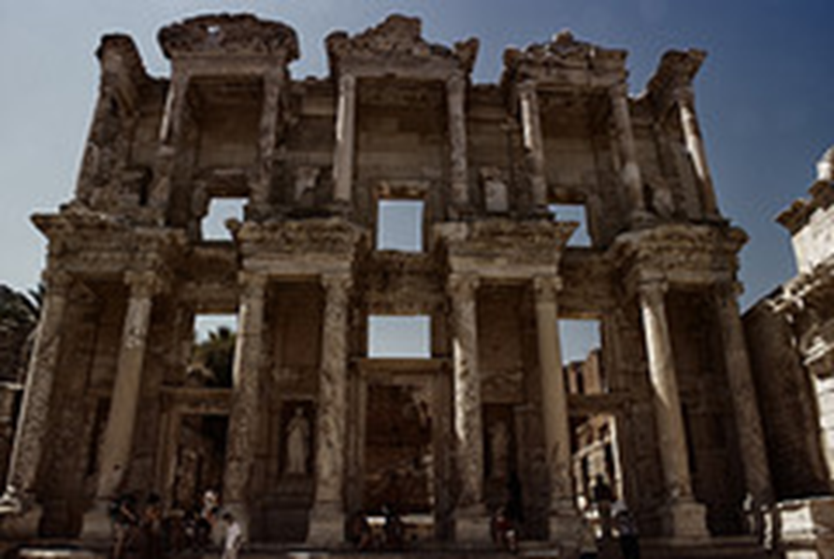
Malá kolonizace
Effesos
Milétos

Slide 6
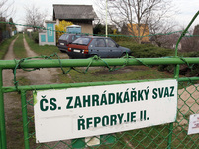
Závěr
Zahrádkářská kolonie

Slide 7
Odkazy
http://upload.wikimedia.org/wikipedia/commons/thumb/d/d7/Aegeansea.jpg/250px-Aegeansea.jpg
http://www-dovolena-u-more.ic.cz/img/italie/xcolloseum.jpg
http://nd01.jxs.cz/122/380/5bcaeeb4fb_13794665_o2.png
http://lh6.ggpht.com/-wfxr3RnjJ14/SsIYNsjRf7I/AAAAAAAAGZE/RoyLxkbJajk/IMG_3662.JPG
http://www.flickr.com/photos/emilot/5094885434/meta/
http://img.aktualne.centrum.cz/133/52/1335298-zahradkarska-kolonie-reporyje.jpg

